Slide 1

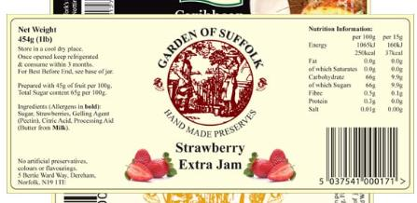

Slide 2





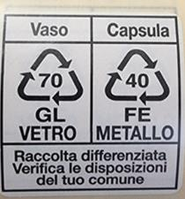


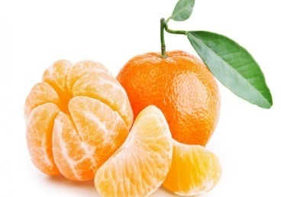



MARMELLATA DI MANDARINI BIO
SICILIA TERRA DI AGRUMI E SAPORI UNICI
D67T

Slide 3


